Slide 1





Thứ … ngày … tháng … năm …

Slide 2


Slide 3


Slide 4


Slide 5
1
Chọn câu trả lời đúng.
Một tấm thảm hình tròn có bán kính 3 dm.
a) Chu vi của tấm thảm đó là:
A. 9,42 dm B. 18,84 dm
C. 188,4 dm D. 28,26 dm
b) Diện tích của tấm thảm đó là:
A. 2 826 dm² B. 2,826 dm²
C. 28,26 dm² D. 18,84 dm²

Slide 6
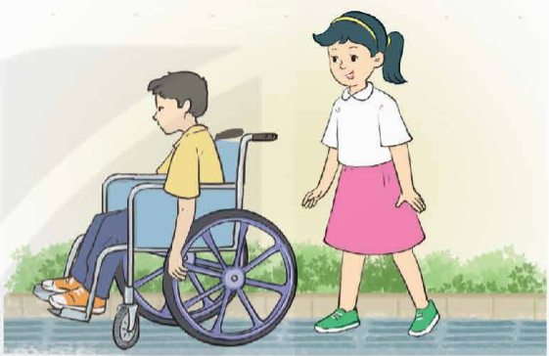
2
Bánh xe lăn tay dành cho người khuyết tật có đường kính là 50 cm. Hỏi người đi xe đó sẽ đi được bao nhiêu mét nếu bánh xe lăn trên mặt đất 1 000 vòng?
Bài giải:
Đổi: 50 cm = 0,5 m
Chu vi bánh xe lăn là:
3,14 × 0,5 = 1,57 (m)
Người khuyết tật đi được số mét là:
1,57 × 1 000 = 1 570 (m)
Đáp số: 1 570 m

Slide 7
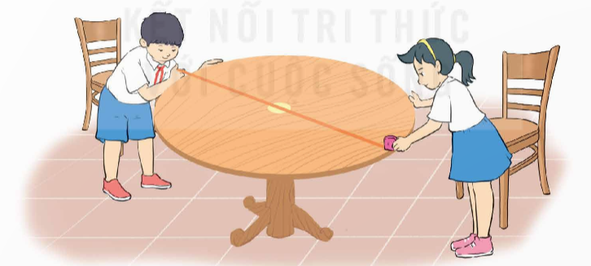
3
Mai đo được đường kính của một mặt bàn hình tròn là 1,4 m. Tính diện tích của mặt bàn đó.
Bài giải:
Bán kính mặt bàn là:
1,4 : 2 = 0,7 (m)
Diện tích mặt bàn là:
3,14 × 0,7 × 0,7 = 1,5386 (m²)
Đáp số: 1,5386 m²

Slide 8


Slide 9

5
Một biển báo cấm đi ngược chiều là hình tròn có bán kính 35 cm; phần hình chữ nhật màu trắng (như hình vẽ) có chiều dài 50 cm, chiều rộng 12 cm. Tính diện tích phần màu đỏ của tấm biển đó.
Bài giải:
Diện tích hình tròn là:
3,14 × 35 × 35 = 3 846,5 (cm²)
Diện tích phần hình chữ nhật là:
50 × 12 = 600 (cm²)
Diện tích phần màu đỏ là:
3 846,5 – 600 = 3 246,5 (cm²)
Đáp số: 3 246,5 cm²

Slide 10
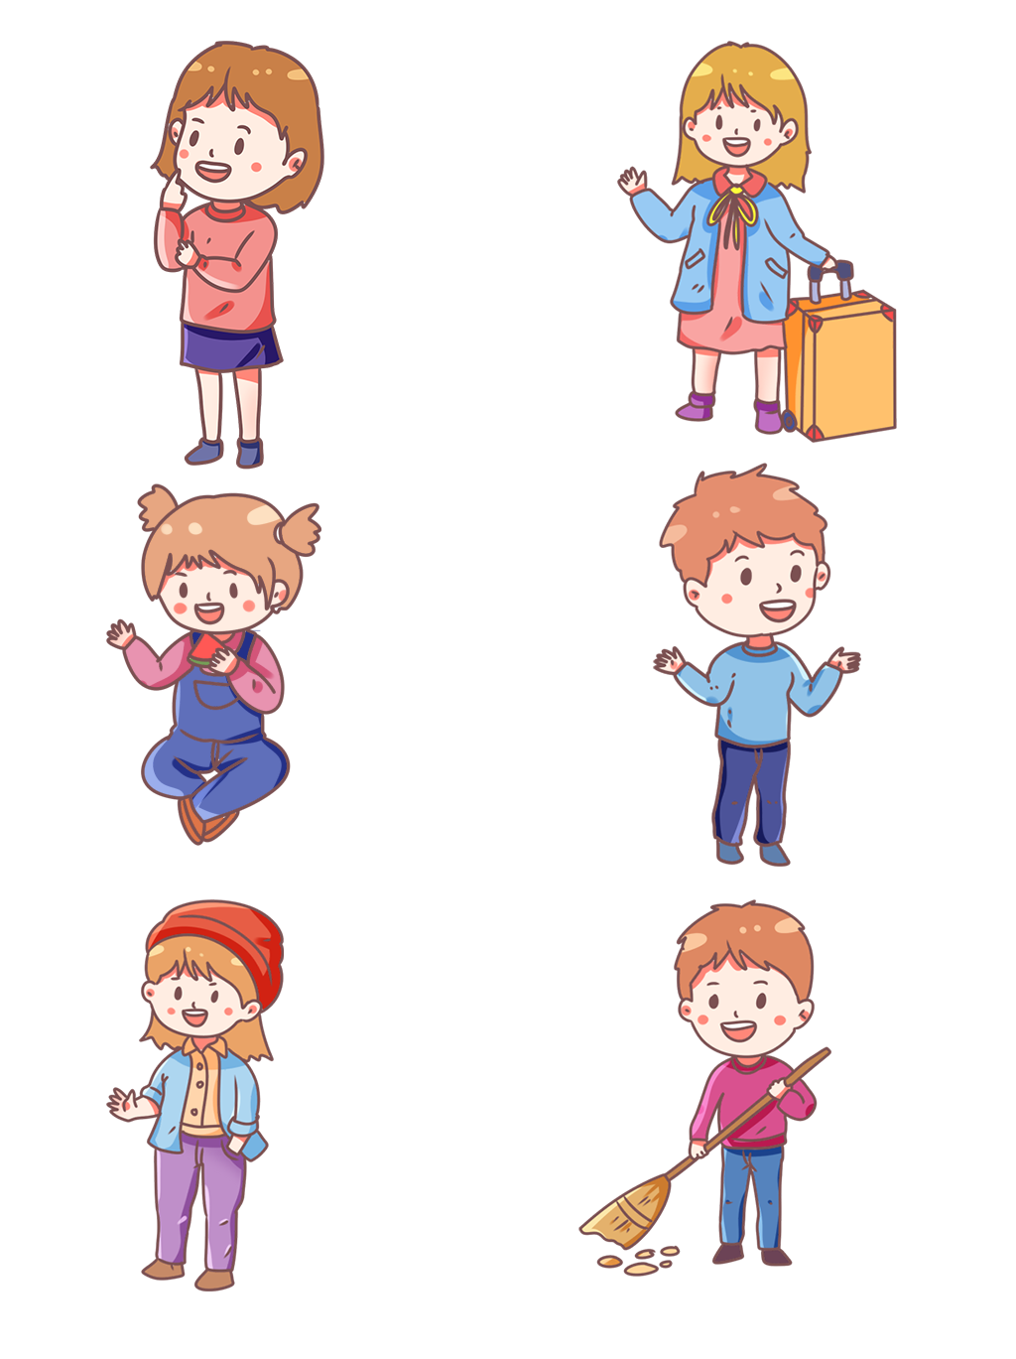
Theo em biển báo cấm đi ngược chiều sẽ được đặt ở đâu?
Đặt ở đường một chiều.
Khi gặp biển báo này theo em người tham gia giao thông cần phải đi như thế nào?
Khi gặp biển báo cấm đi ngược chiều người tham gia giao thông không được đi ngược chiều với biển báo.

Slide 11
- Ngoài loại biển báo cấm đi ngược chiều, em còn biết loại biển cấm nào nữa?
Biển báo cấm quay đầu, cấm dừng đỗ…

Slide 12
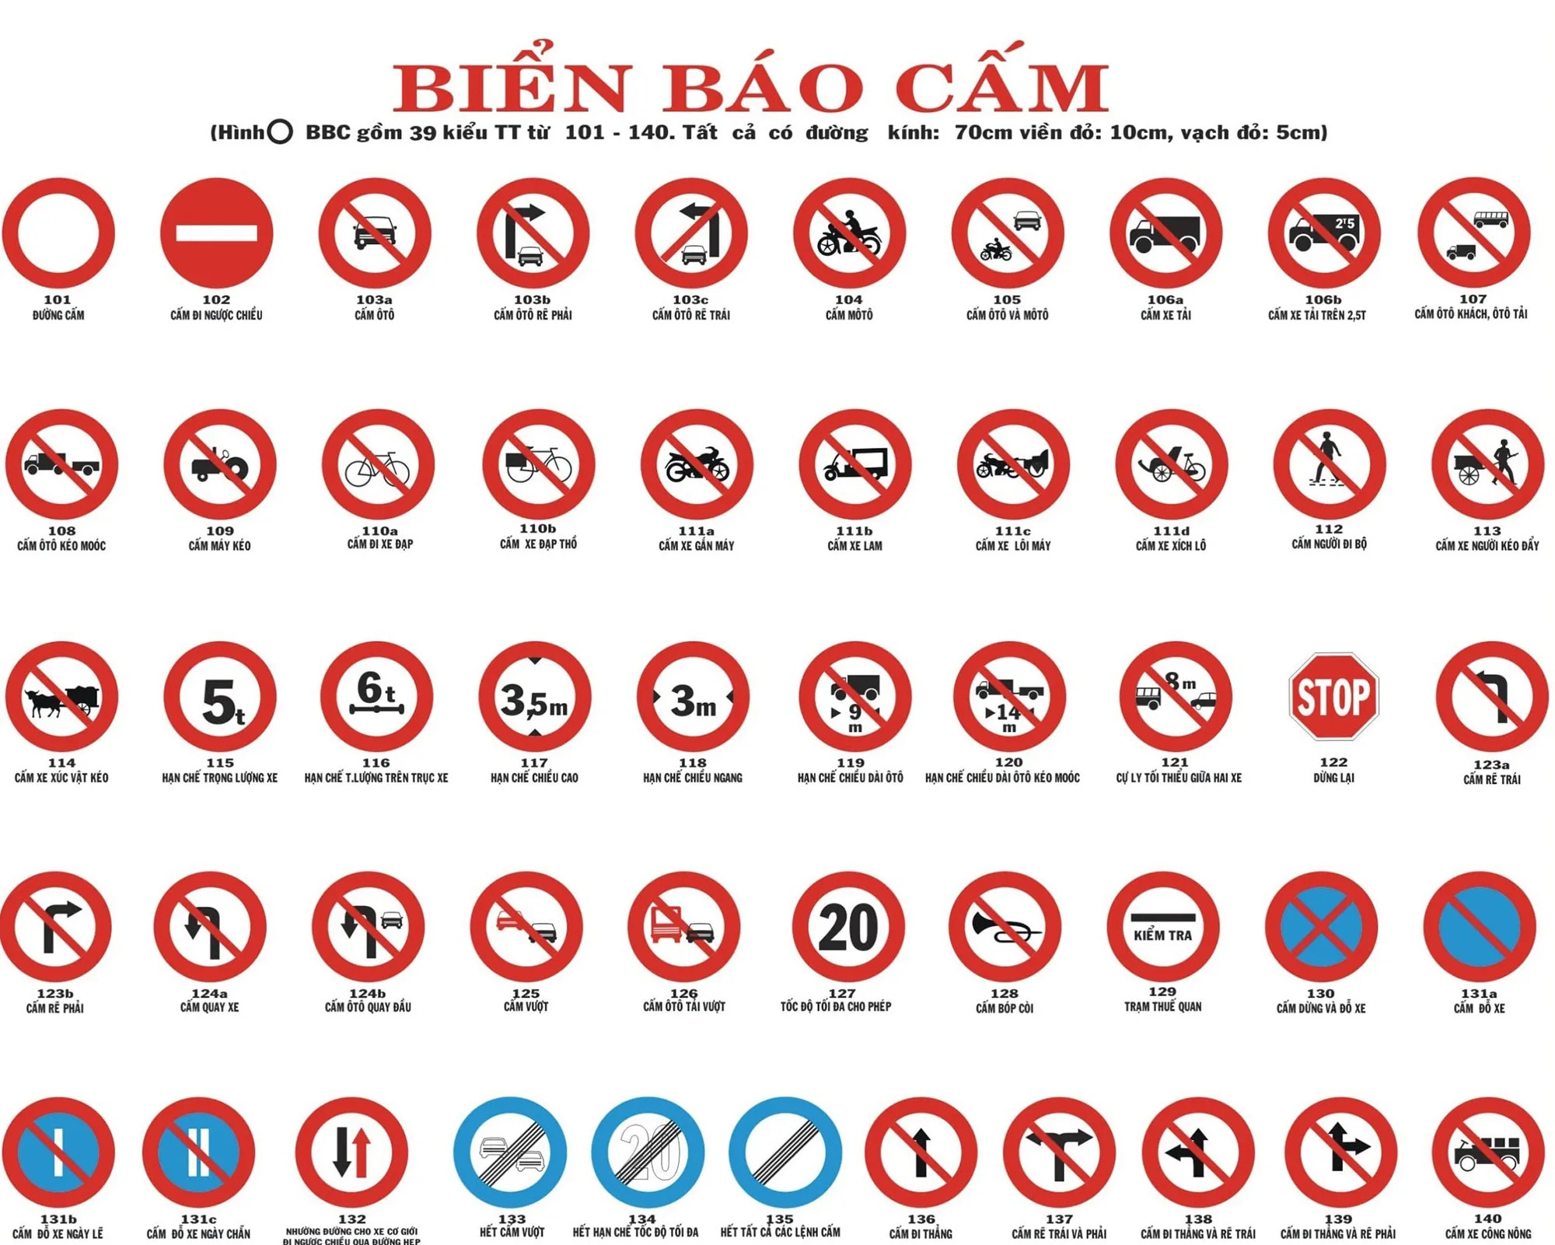

Slide 13


